Slide 1
시그널 보내기[2]
시그널 보내기: raise(2)
  함수를 호출한 프로세스에 시그널 발송
시그널 보내기: abort(3)
  함수를 호출한 프로세스에 SIGABRT시그널 발송
  SIGABRT 시그널은 프로세스를 비정상적으로 종료시키고 코어덤프 생성
#include <signal.h>
int raise(int sig);
#include <stdlib.h>
void abort(void);

Slide 2
시그널 핸들러 함수[2]
시그널 핸들러 지정: sigset(3)
  disp : sig로 지정한 시그널을 받았을 때 처리할 방법
    시그널 핸들러 함수의 주소값
    SIG_IGN : 시그널을 무시하도록 지정
    SIG_DFL : 기본 처리 방법으로 처리하도록 지정
  sigset함수는 signal함수와 달리 시그널 핸들러가 한 번 호출된 후에 기본동작으로 재설정하지 않고, 시그널 핸들러를 자동으로 재정한다.
#include <signal.h>
void (*sigset(int sig, void (*disp)(int)))(int);

Slide 3
[예제 7-4] sigset 함수 사용하기(test1.c)
ex7_4.c
...
07 void handler(int signo) {
08 printf("Signal Handler Signal Number : %d\n", signo);
09 psignal(signo, "Received Signal");
10 }
11
12 int main(void) {
if (sigset(SIGINT, handler) == SIG_ERR) {
14 perror("sigset");
15 exit(1);
16 }
17
18 printf("Wait 1st Ctrl+C... : SIGINT\n");
19 pause();
20 printf("After 1st Signal Handler\n");
21 printf("Wait 2nd Ctrl+C... : SIGINT\n");
22 pause();
23 printf("After 2nd Signal Handler\n");
24
25 return 0;
26 }
시그널 핸들러를 재지정 하지 않아도됨
# ex7_4.out
Wait 1st Ctrl+C... : SIGINT
^CSignal Handler Signal Number: 2
Received Signal: Interrupt
After 1st Signal Handler
Wait 2nd Ctrl+C... : SIGINT
^CSignal Handler Signal Number: 2
Received Signal: Interrupt
After 2nd Signal Handler

Slide 4
시그널 집합
시그널 집합의 개념
  시그널을 개별적으로 처리하지 않고 복수의 시그널을 처리하기 위해 도입한 개념
  POSIX에서 도입
시그널 집합의 처리를 위한 구조체
  sigset_t
  시그널을 비트 마스트로 표현. 각 비트가 특정 시그널과 1:1로 연결
  비트값이 1이면 해당 시그널이 설정된 것이고, 0이면 시그널 설정 안된 것임
typedef struct {
unsigned int __sigbits[4];
} sigset_t;

Slide 5
시그널 집합 처리 함수[1]
시그널 집합 비우기 : sigemptyset(3)
  시그널 집합에서 모든 시그널을 0으로 설정
시그널 집합에 모든 시그널 설정: sigfillset(3)
  시그널 집합에서 모든 시그널을 1로 설정
시그널 집합에 시그널 설정 추가: sigaddset(3)
  signo로 지정한 시그널을 시그널 집합에 추가
#include <signal.h>
int sigemptyset(sigset_t *set);
#include <signal.h>
int sigfillset(sigset_t *set);
#include <signal.h>
int sigaddset(sigset_t *set, int signo);

Slide 6
시그널 집합 처리 함수[2]
시그널 집합에서 시그널 설정 삭제: sigdelset(3)
  signo로 지정한 시그널을 시그널 집합에서 삭제
시그널 집합에 설정된 시그널 확인: sigismember(3)
  signo로 지정한 시그널이 시그널 집합에 포함되어 있는지 확인
#include <signal.h>
int sigdelset(sigset_t *set, int signo);
#include <signal.h>
int sigismember(sigset_t *set, int signo);

Slide 7
[예제 7-5] 시그널 집합 처리 함수 사용하기(test2.c)
ex7_5.c
01 #include <signal.h>
02 #include <stdio.h>
03
04 int main(void) {
05 sigset_t st;
06
07 sigemptyset(&st);
08
09 sigaddset(&st, SIGINT);
10 sigaddset(&st, SIGQUIT);
11
12 if (sigismember(&st, SIGINT))
13 printf("SIGINT is setting.\n");
14
15 printf("** Bit Pattern: %x\n",st.__sigbits[0]);
16
17 return 0;
18 }
시그널 집합 비우기
시그널 추가
시그널 설정 확인
6은 2진수로 00000110이므로 오른쪽에서 2번, 3번 비트가 1로 설정
SIGINT는 2번, SIGQUIT는 3번 시그널
# ex7_5.out
SIGINT is setting.
** Bit Pattern: 6

Slide 8
sigaction 함수의 활용[1]
sigaction 함수
  signal이나 sigset 함수처럼 시그널을 받았을 때 이를 처리하는 함수 지정
  signal, sigset 함수보다 다양하게 시그널 제어 가능
sigaction 구조체
  sa_flags : 시그널 전달 방법을 수정할 플래그(다음 쪽 참조)
  sa_handler/sa_sigaction : 시그널 처리를 위한 동작 지정
    sa_flags에 SA_SIGINFO가 설정되어 있지 않으면 sa_handler에 시그널 처리동작 지정
    sa_flags에 SA_SIGINFO가 설정되어 있으면 sa_sigaction 멤버 사용
  sa_mask : 시그널 핸들러가 수행되는 동안 블록될 시그널을 지정한 시그널 집합
struct sigaction {
int sa_flags;
union {
void (*sa_handler)();
void (*sa_sigaction)(int, siginfo_t *, void *);
} _funcptr;
sigset_t sa_mask;
};

Slide 9
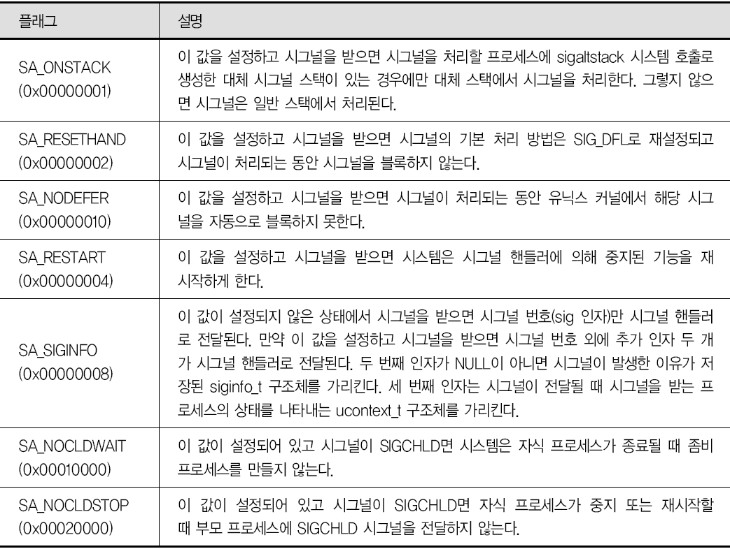
sigaction 함수의 활용[2]
sa_flags에 지정할 수 있는 값(sys/signal.h)

Slide 10
sigaction 함수의 활용[3]
sigaction 함수
  sig : 처리할 시그널
  act : 시그널을 처리할 방법을 지정한 구조체 주소
  oact : 기존에 시그널을 처리하던 방법을 저장할 구조체 주소
  첫번째 인자로 SIGKILL과 SIGSTOP을 제외한 어떤 시그널도 올 수 있음
  성공하면 0, 실패시 -1
#include <signal.h>
int sigaction(int sig, const struct sigaction *restrict act,
struct sigaction *restrict oact);

Slide 11
[예제 7-6] sigaction 함수 사용하기(1) test3.c
ex7_6.c
...
07 void handler(int signo) {
08 psignal(signo, "Received Signal:");
09 sleep(5);
10 printf("In Signal Handler, After Sleep\n");
11 }
12
int main(void) {
14 struct sigaction act;
15
16 sigemptyset(&act.sa_mask);
17 sigaddset(&act.sa_mask, SIGQUIT);
18 act.sa_flags = 0;
19 act.sa_handler = handler;
20 if (sigaction(SIGINT, &act, (struct sigaction *)NULL) < 0) {
21 perror("sigaction");
22 exit(1);
23 }
24
25 fprintf(stderr, "Input SIGINT: ");
26 pause();
27 fprintf(stderr, "After Signal Handler\n");
28
29 return 0;
30 }
sa_mask 초기화
SIGQUIT 시그널을 블록시키기 위해 추가
시그널핸들러 지정
시그널 받기 위해 대기(pause함수)
# ex7_6.out
Input SIGINT: ^CReceived Signal:: Interrupt
^\In Signal Handler, After Sleep
끝(Quit)(코어덤프)

Slide 12
[예제 7-7] sigaction 함수 사용하기(SA_RESETHAND) test4.c
...
07 void handler(int signo) {
08 psignal(signo, "Received Signal:");
09 sleep(5);
10 printf("In Signal Handler, After Sleep\n");
11 }
12
int main(void) {
14 struct sigaction act;
15
16 sigemptyset(&act.sa_mask);
17 sigaddset(&act.sa_mask, SIGQUIT);
18 act.sa_flags = SA_RESETHAND;
19 act.sa_handler = handler;
20 if (sigaction(SIGINT, &act, (struct sigaction *)NULL) < 0) {
21 perror("sigaction");
22 exit(1);
23 }
24
25 fprintf(stderr, "Input SIGINT: ");
26 pause();
27 fprintf(stderr, "After Signal Handler\n");
28
29 return 0;
30 }
시그널 핸들러가한번 호출된 후에 시그널 처리방법이 기본처리방법으로 재설정
SA_RESETHAND 지정
# ex7_7.out
Input SIGINT: ^CReceived Signal:: Interrupt
^CIn Signal Handler, After Sleep
#

Slide 13
sigaction 함수의 활용[4]
sa_flags에 SA_SIGINFO 플래그를 지정하면 시그널 발생원인을 알 수 있다.
  시그널 핸들러의 형식
    sip : 시그널이 발생한 원인을 담은 siginfo_t 구조체 포인터
    ucp : 시그널을 받는 프로세스의 내부상태를 나타내는 구조체 포인터
  siginfo_t 구조체
void handler (int sig, siginfo_t *sip, ucontext_t *ucp);
typedef struct {
int si_signo;
int si_errno;
int si_code;
union sigval si_value;
union {
…
}__data;
} siginfo_t;
si_signo : 시그널 번호
si_errno : 0 또는 오류번호
si_code : 시그널 발생 원인 코드
__data : 시그널의 종류에 따라 값 저장

Slide 14
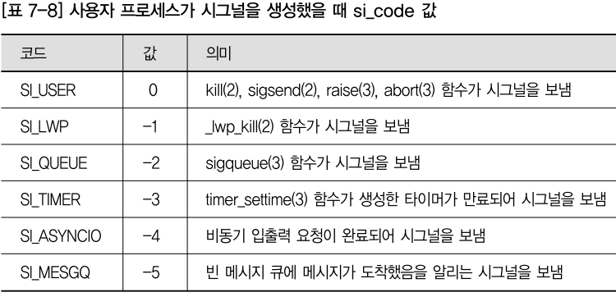
sigaction 함수의 활용[5]
시그널 발생 원인 코드
시그널 발생 원인 출력: psiginfo(3)
  pinfo : 시그널 발생원인 정보를 저장한 구조체, s: 출력할 문자열
#include <siginfo.h>
void psiginfo(siginfo_t *pinfo, char *s);

Slide 15
[예제 7-8] 시그널 발생원인 검색하기 – test5,c
ex7_8.c
...
08 void handler(int signo, siginfo_t *sf, ucontext_t *uc) {
09 psiginfo(sf, "Received Signal:");
10 printf("si_code : %d\n°±, sf->si_code);
11 }
12
13 int main(void) {
14 struct sigaction act;
15
16 act.sa_flags = SA_SIGINFO;
17 act.sa_sigaction = (void (*)(int, siginfo_t *, void *))handler;
18 sigemptyset(&act.sa_mask);
19 if (sigaction(SIGUSR1, &act, (struct sigaction *)NULL) < 0) {
20 perror("sigaction");
21 exit(1);
22 }
23
24 pause();
25
26 return 0;
27 }
오류 메시지 출력
SA_SIGINFO 플래그 설정
sigaction 함수 설정
# ex7_8.out&
[1] 2515
# kill -USR1 2515
# Received Signal: : User Signal 1 ( from process 1579 )
si_code : 0
SIGUSR1 시그널 보내기

